Slide 1
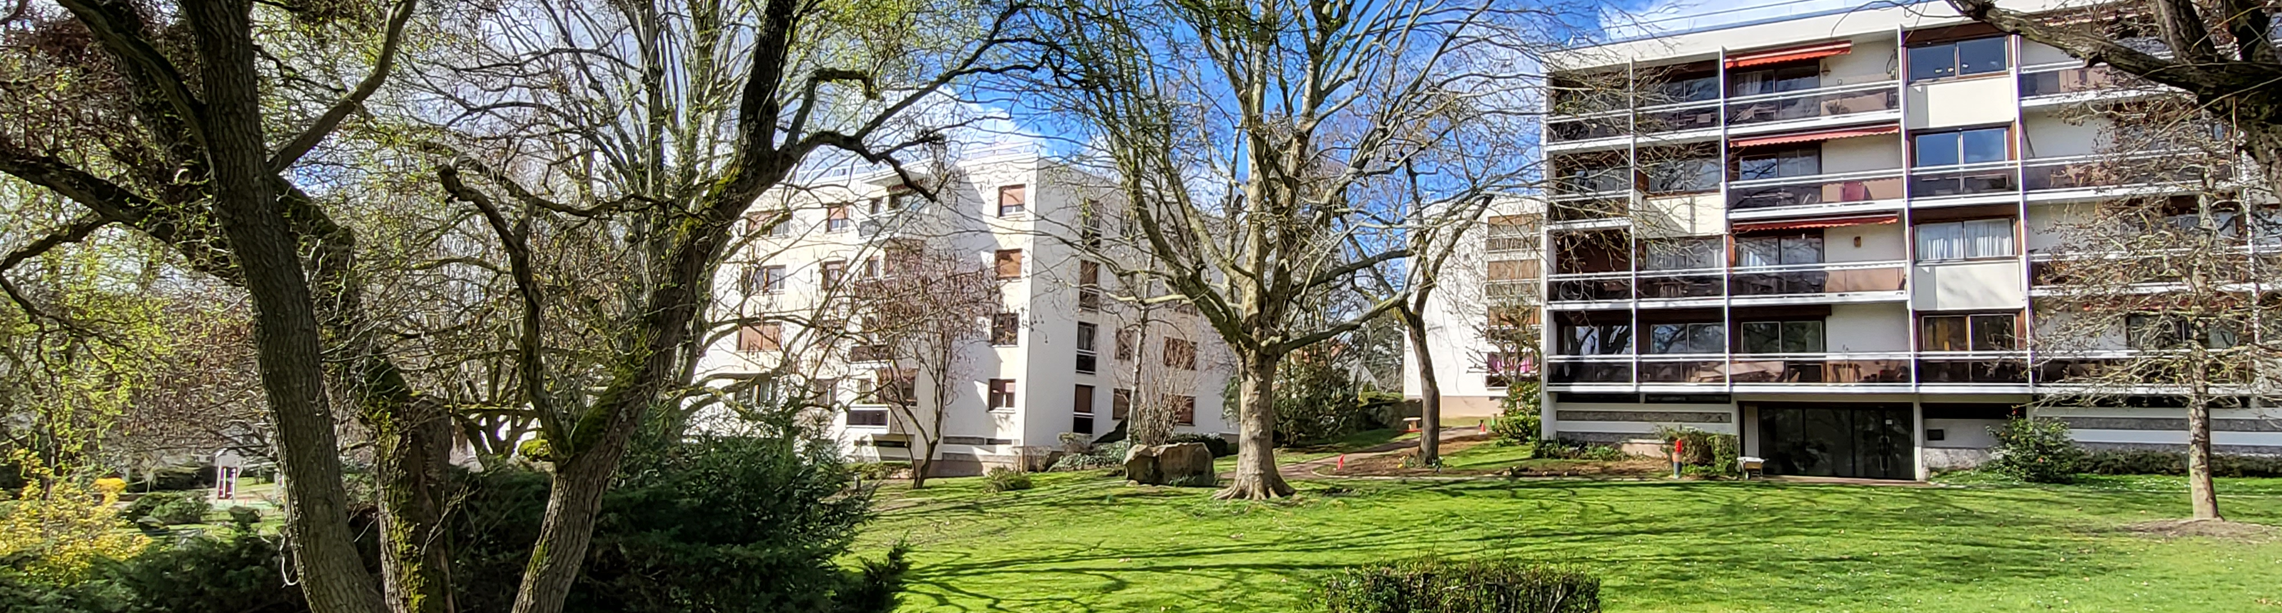

ETUDE du Systeme de
CHAUFFAGE
ASSEMBLEE GENERALE
24 MAI 2023
LE CONSEIL SYNDICAL

Slide 2

Constitution d’un groupe Chauffage-Economie d’énergie en septembre 2022
- G. Joly (CS), S. Nicolas (CS), JB Barbenchon / J. Faure
3 objectifs:
1) Etudier notre consommation de gaz, sa répartition et contrôler la prestation de SOFRATHERM, GIFFARD
2) Identifier et proposer des pistes d’améliorations énergétiques et du confort thermique de notre résidence au niveau individuel (conseils) et collectif (travaux peu coûteux, bonnes pratiques,...)
3) Etudier, hierarchiser et prioriser des pistes de travaux des parties communes avec le meilleur rapport bénéfice-coût dans le cadre du diagnostic de performance énergétique (Réanova)
Notes:
Diapos 1 à 4 pour le point 6 des résolutions

Slide 3
Evolution annuelle de notre consommation de gaz et répartition entre chauffage et eau chaude sanitaire ?
Le chauffage représente environ 75 % de notre consommation de gaz et est réparti au tantième
L’eau chaude sanitaire représente 25 % de la consommation de gaz et est répartie en fonction de la consommation individuelle mesurée par les compteurs ISTA
=> Possibilité d’économie individuelle (réducteur de débit, douche…)
Réduction de notre consommation en 2022 (- 1000MWh) par rapport à 2021 grâce à un hiver peu rigoureux
Mais coût + élevé en 2022 car prix 5 fois + élevé le dernier trimestre 2022
Notes:
Diapos 1 à 4 pour le point 6 des résolutions

Slide 4
Evolution mensuelle de notre consommation de gaz en 2021 et 2022
Gros effet de la date d’allumage et d’arrêt du chauffage en mai et octobre
- En 2021, arrêt du chauffage le 26 mai et démarrage le 29 septembre
- En 2022, arrêt du chauffage le 11 mai et démarrage le 15 octobre
-348 MWh
-242 MWh
Conclusion : une date de mise en route plus tardive à l’automne et un arrêt plus précoce au printemps permettent une baisse significative de la consommation de gaz et donc de réelles économies !
Notes:
Diapos 1 à 4 pour le point 6 des résolutions

Slide 5
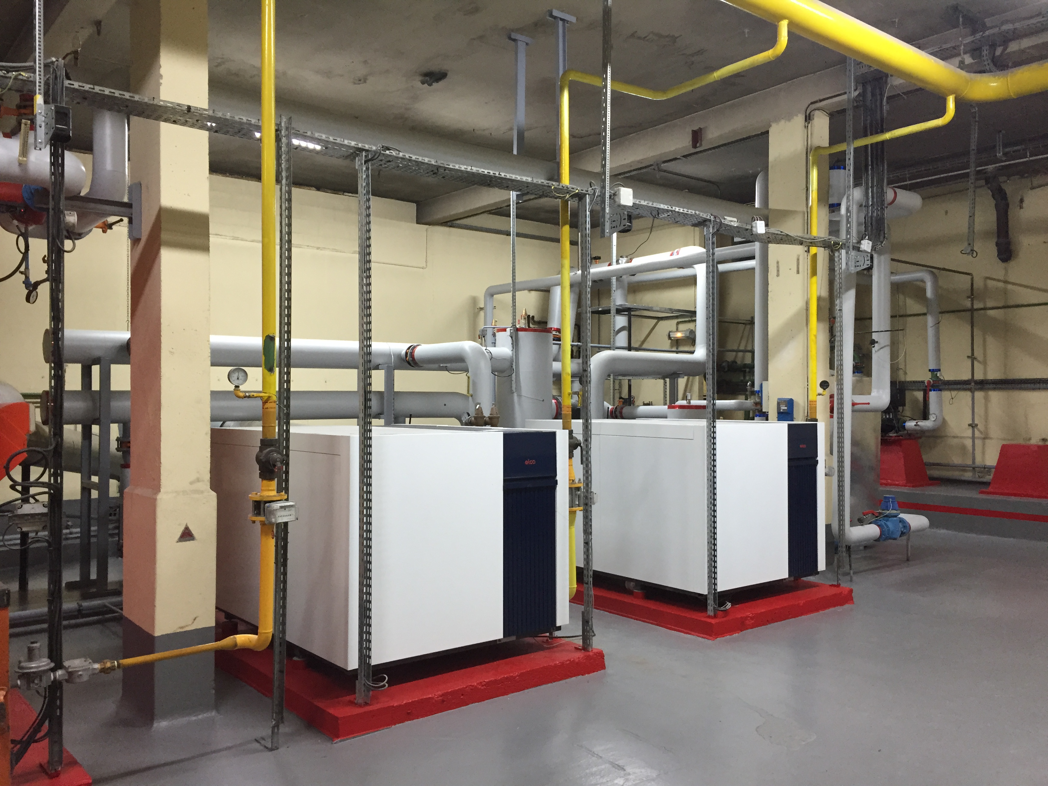
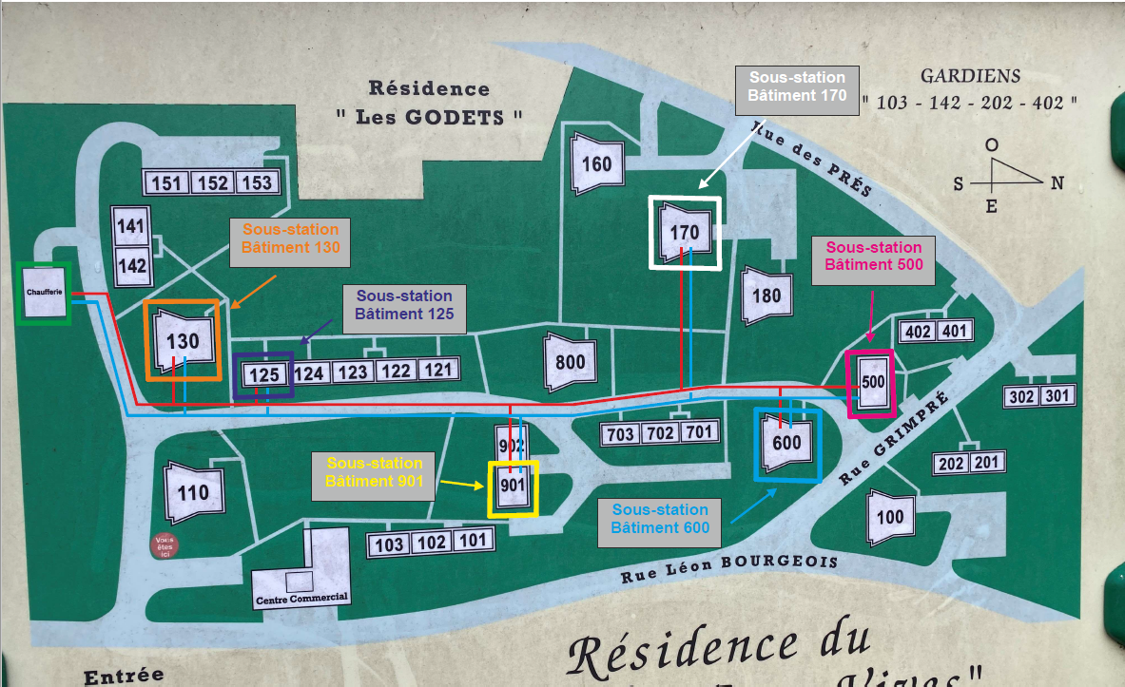
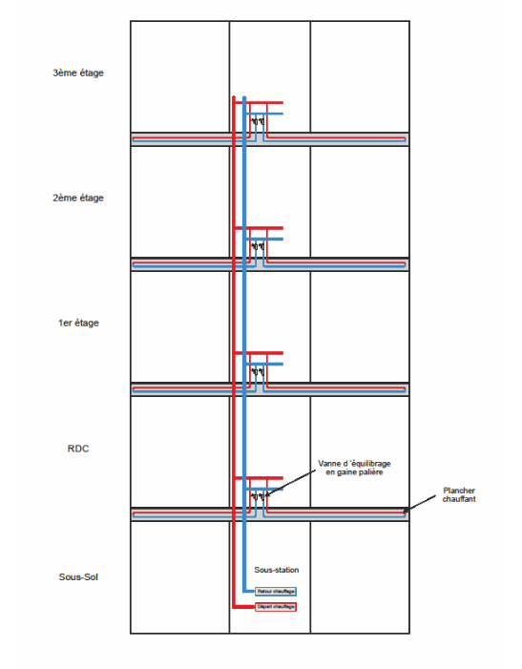
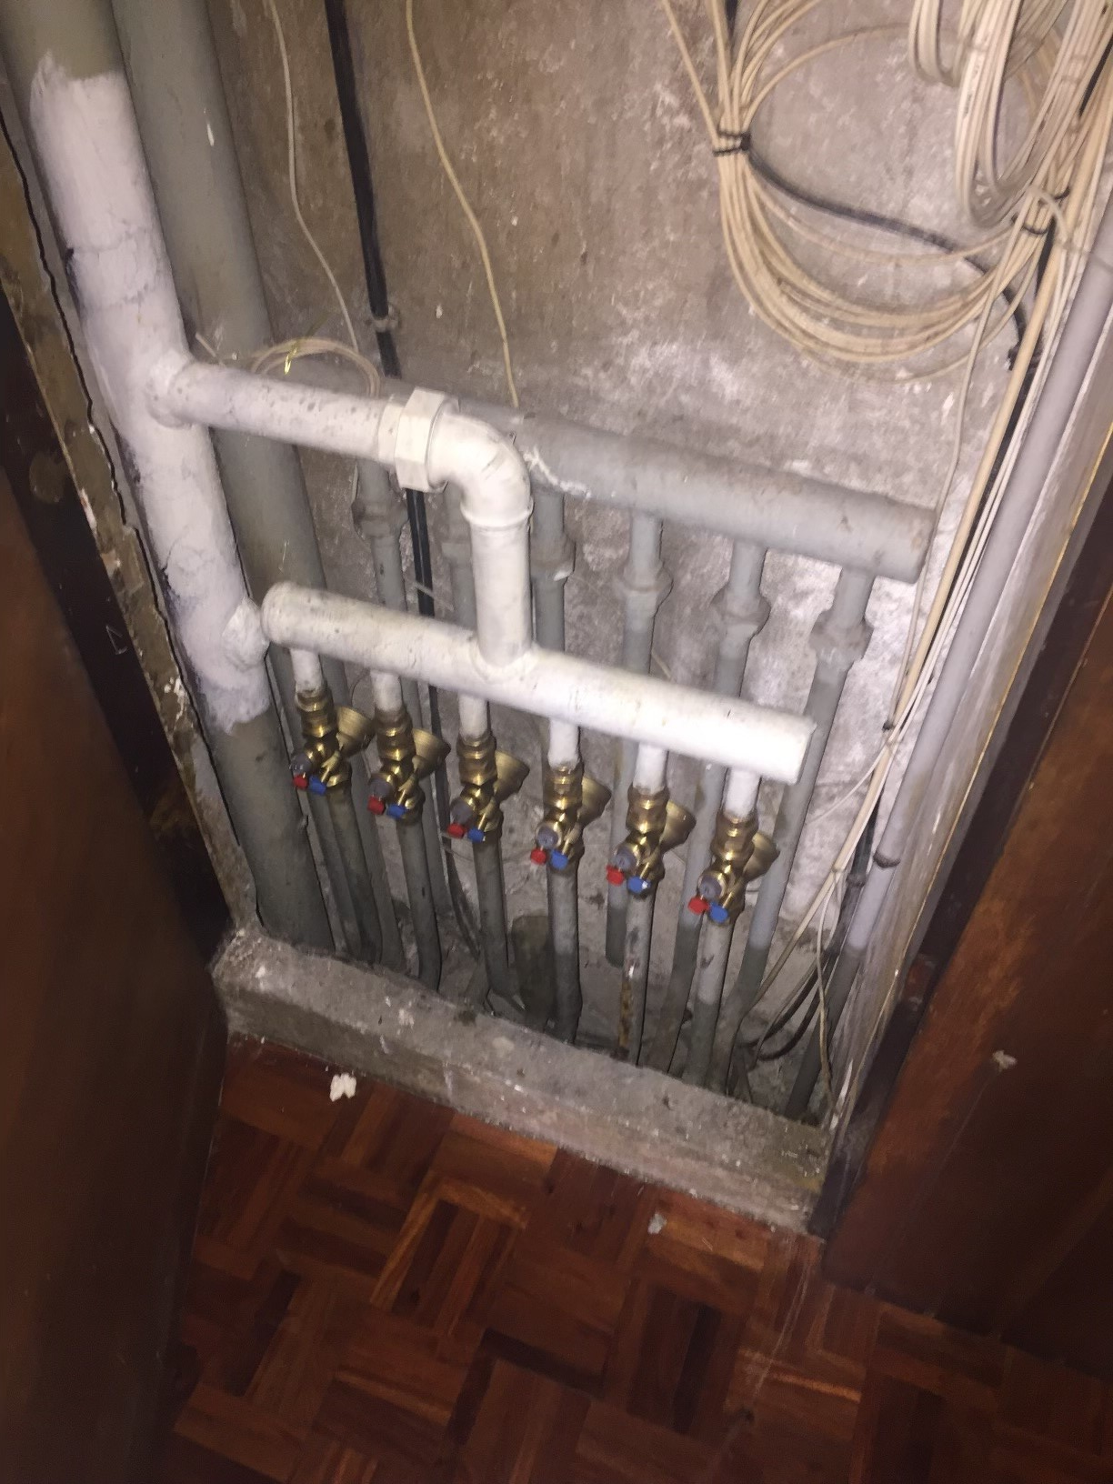
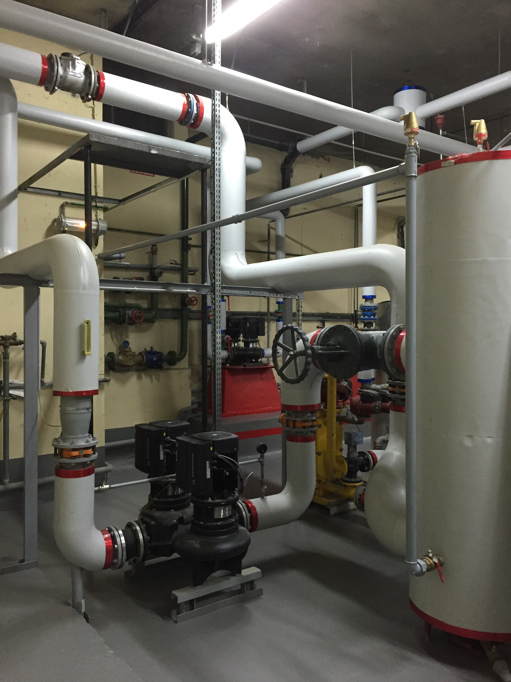
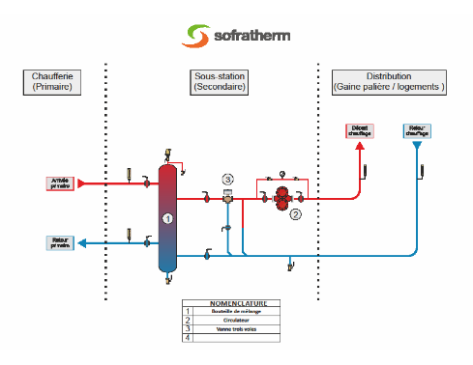
Comment est régulé le chauffage dans la résidence?
LE « CHAUFFAGE » EST REGULE DANS CHAQUE APPARTEMENT VIA DES GAINES PALIERES AU SOL ET PLAFOND (TES DE REGLAGES)
REMPLACEMENT DES TES DE REGLAGES DES GAINES PALIERES (FIN ETE 2022) PUIS EQUILIBRAGE (HIVER 2022)
6 SOUS-STATIONS DESSERVENT 33 BATIMENTS DANS LESQUELS LE DEBIT EST REGULE PAR DES VANNES « PIEDS DE COLONNES »
1 CHAUFFERIE DESSERT 6 SOUS-STATIONS
Notes:
Diapos 1 à 4 pour le point 6 des résolutions

Slide 6
Définir les courbes de chauffe de la chaufferie et des sous-stations en fonction des températures extérieures ainsi que les débits des vannes pieds de colonnes et des tès de réglages de gaines palières de façon à avoir une température homogène entre 19°C et 21°C dans les appartements de la residence.
Ce réglage
=> nécessite des temperatures froides (<4°C)
=> très complexe à obtenir car interdépendance entre les appartements, les bâtiments d’une même sous-station
=> la régulation terminale était quasi-impossible à obtenir avec les anciennes tès de réglages
Les nouvelles tès de réglages installées à l’automne 2022 permettent de mieux réguler et homogénéiser le chauffage des appartement grace :
- au réglage fin du debit,
- à la délivrance d’un débit constant (autorégulation)
- à la possibilité de mesurer les températures de retour des appartements (homogénéisation)
=> Gain énergétique espéré en 2023 (~10%) + meilleur confort thermique
En quoi a consisté l’équilibrage terminé le 24/02 ?
Notes:
Diapos 1 à 4 pour le point 6 des résolutions

Slide 7
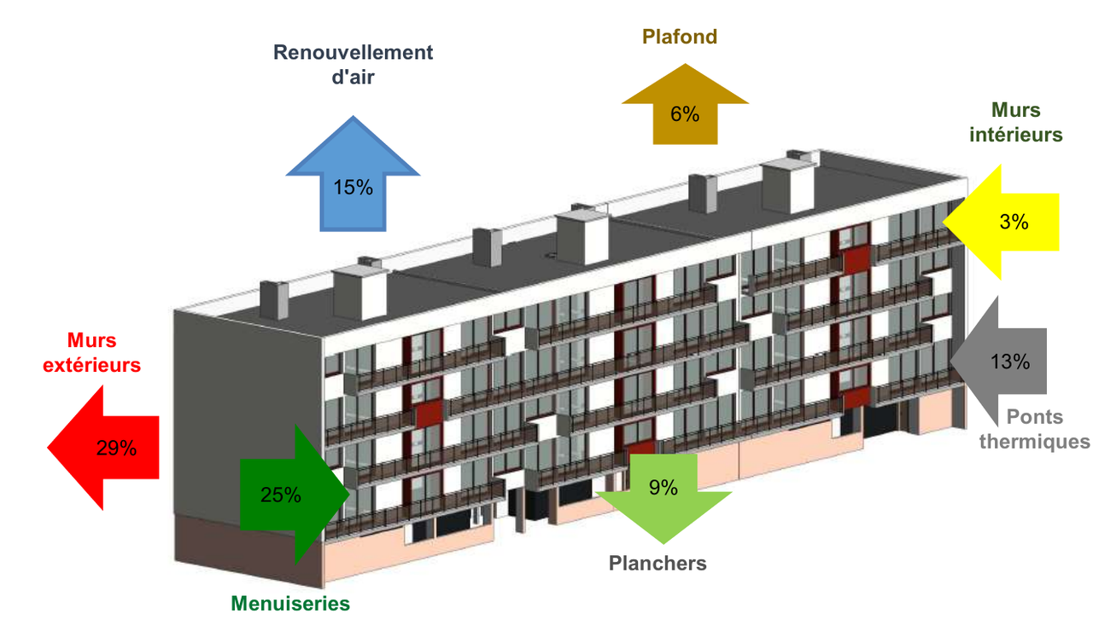
Quels sont les sources d’économie d’énergie?
=> Améliorer l’isolation
- Plafond (6%): Etanchéité en 2022
- Menuiseries (25%): double vitrage + isolation des coffres des volets de 100 appartements dans le cadre du projet ADP
- Renouvellement d’air : colmatage des fuites
Diagnostic énergétique Réanova 2019
Notes:
Diapos 1 à 4 pour le point 6 des résolutions

Slide 8
Quelques gestes simples pour économiser l’énergie et améliorer le confort thermique des appartements et au-delà quelques mesures collectives à prendre :
Au niveau individuel: limiter les pertes par les fenêtres et les coffres des volets roulants (25%) et les fuites
- Fermer les volets à la tombée de la nuit: 10% d’économie d’énergie
- Installer des rideaux thermiques (notamment dans les pièces sans volets)
- Isoler les caissons de volets roulants
- Installer des seuils et des joints aux portes dans l’appartement
Au niveau collectif : améliorer l’isolation des parties communes de notre immeuble
- Réparer les vasistas des caves (peu couteux…)
- par la suite prévoir de changer les menuiseries au niveau des cages d’escaliers (lors du futur ravalement…)
Notes:
Diapos 1 à 4 pour le point 6 des résolutions

Slide 9
Actions prévues en 2022
- Suivi du contrat Sofratherm & cabinet Giffard: consommation, régularisation, révision de l’intéressement, travaux de maintenance, nouveau contrat de gaz, finalisation de la grille d’équilibrage, rapport.
- Interaction & suivi du travail du cabinet d’audit Réanova sur le DPE et le plan pluriannuel travaux (priorisation des travaux en fonction du bénéfice / coût)
=> Production solaire d’ECS, système de régulation automatisée (appartement), isolation des planchers et des gaines verticales, géothermie
- Préparer la fin du contrat de SOFRATHERM, ISTA et GIFFARD en 2025 pour envisager un changement des prestataires
- Travailler sur la rénovation du système de remontée des plaintes “chauffage” des copropriétaires, actuellement trop peu satisfaisant
- Rédaction d’une fiche d’améliorations énergétiques / confort thermique pour diffusion au copropriétaire et d’un bulletin de suivi des consommations de gaz (ECS + Chauffage)
Notes:
Diapos 1 à 4 pour le point 6 des résolutions

Slide 10
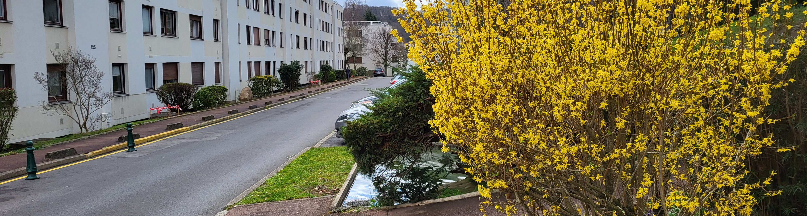

MERCI DE VOTRE ATTENTION

